Slide 1
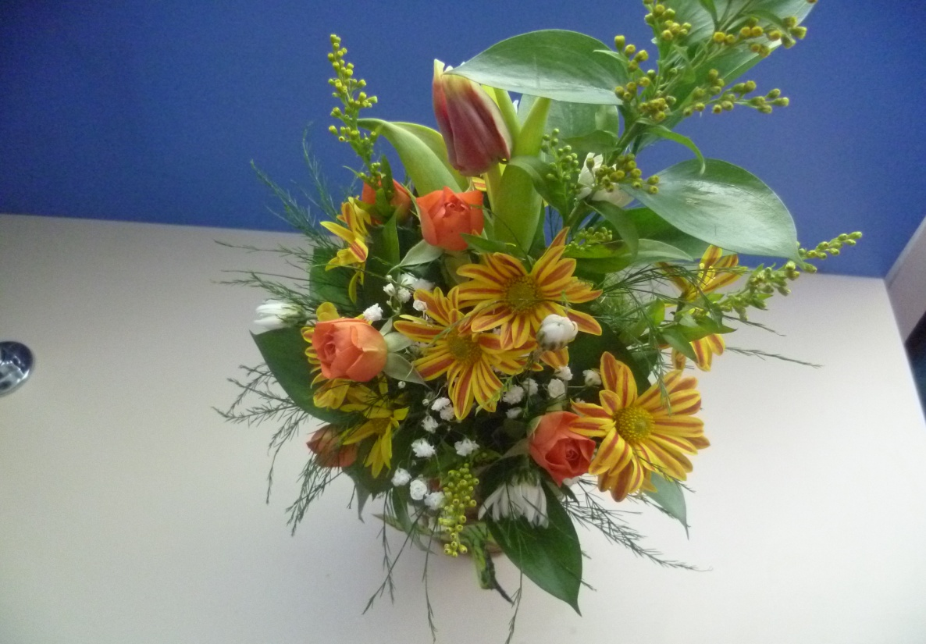
С праздником женского очарованья!
Подготовила и провела учитель начальных классов Похожалова З. В.
2014 год

Slide 2
Последней снежинкой
Зима вдруг растает,
И солнце растопит тяжелые льды,
Приходит к нам март,
И весна наступает
И праздник нам дарит
Тепло и цветы!
Лучистое солнышко,
Нам улыбайся!
Сегодня всех женщин планеты Весна!
Добра Вам!
Улыбок!
Огромного счастья!
И самые теплые наши слова.

Slide 3
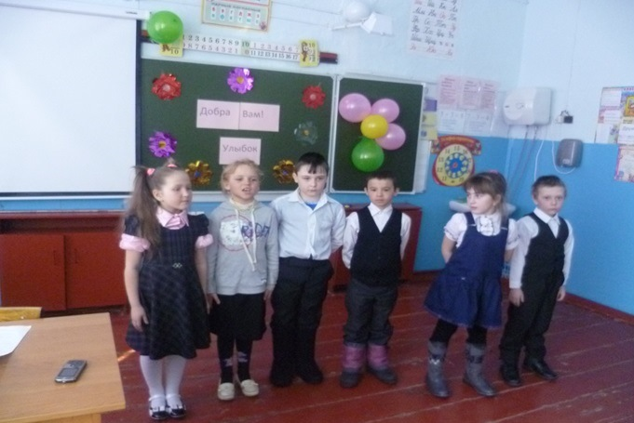
Первый класс поздравить рад Всех мам на всей планете. Спасибо маме говорят И взрослые и дети.

Slide 4
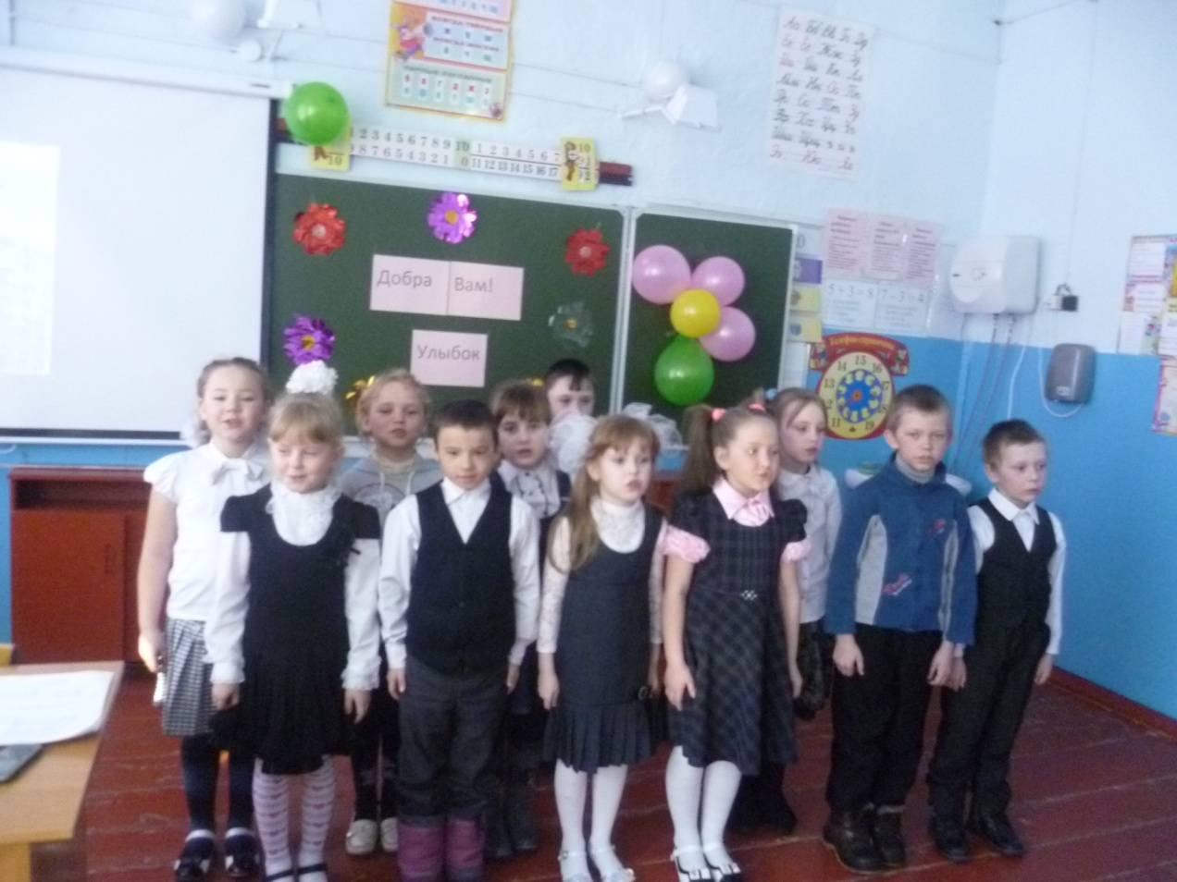
Дорогие наши мамы и бабушки Вы самые лучшие, самые добрые, самые ласковые, нежные и заботливые. И так приятно видеть на Ваших лицах улыбки!
Песня «Разноцветная игра»)

Slide 5
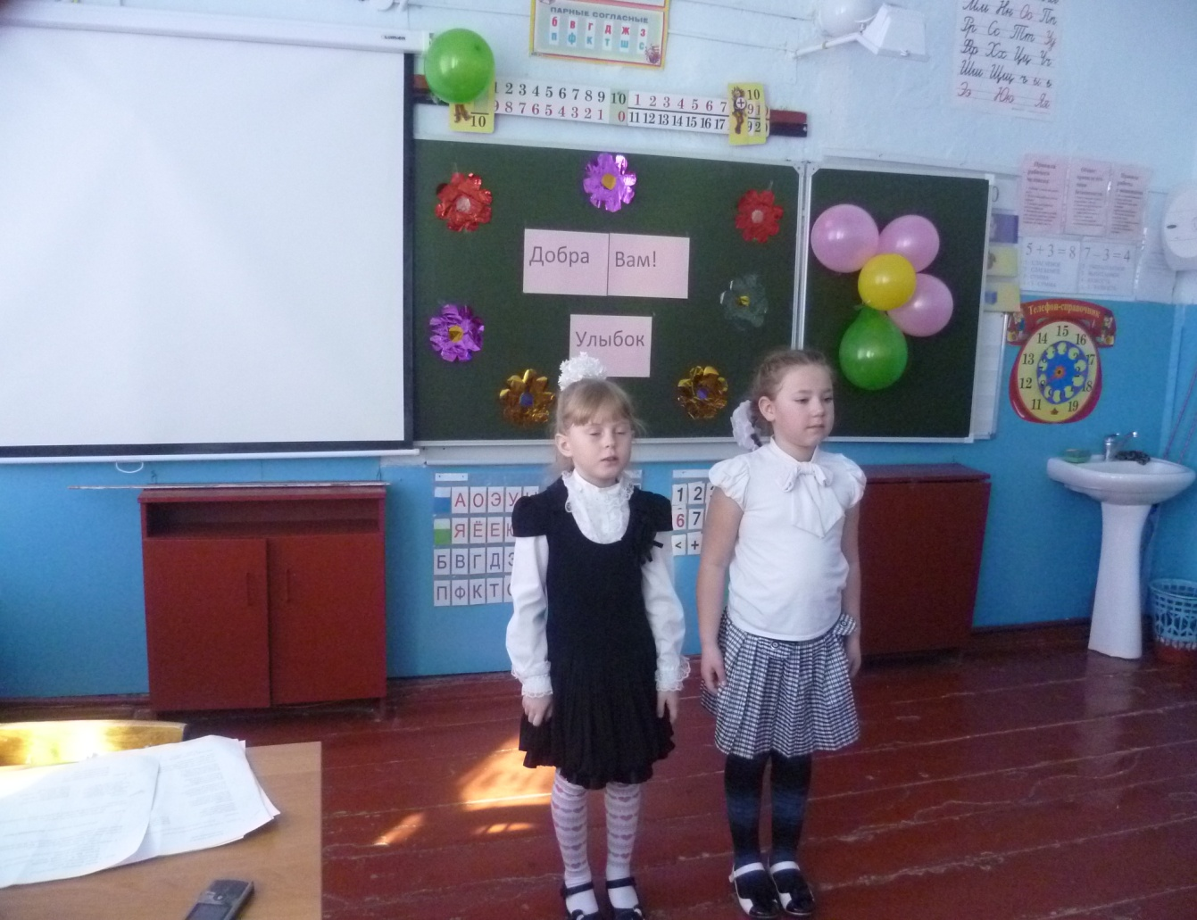
Стихи о маме звучат как признание в любви человеку, который подарил тебе жизнь

Slide 6
Частушки для мам

Slide 7
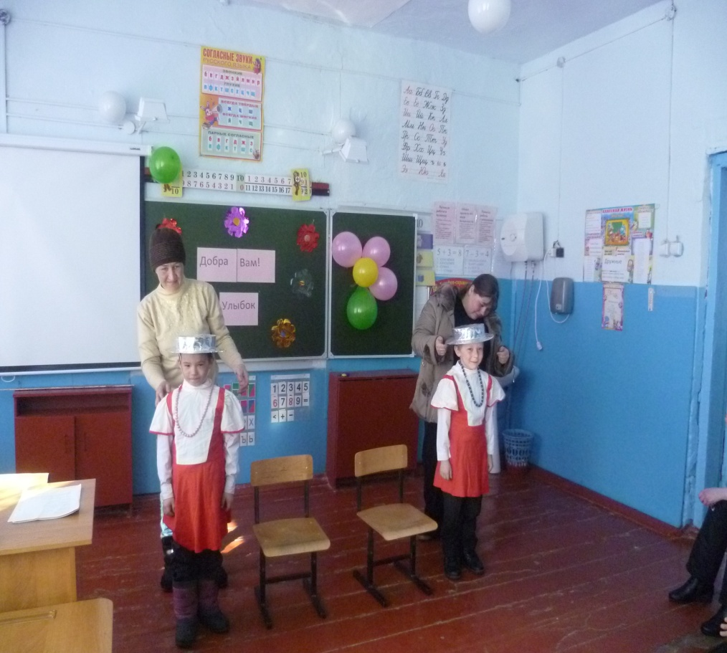
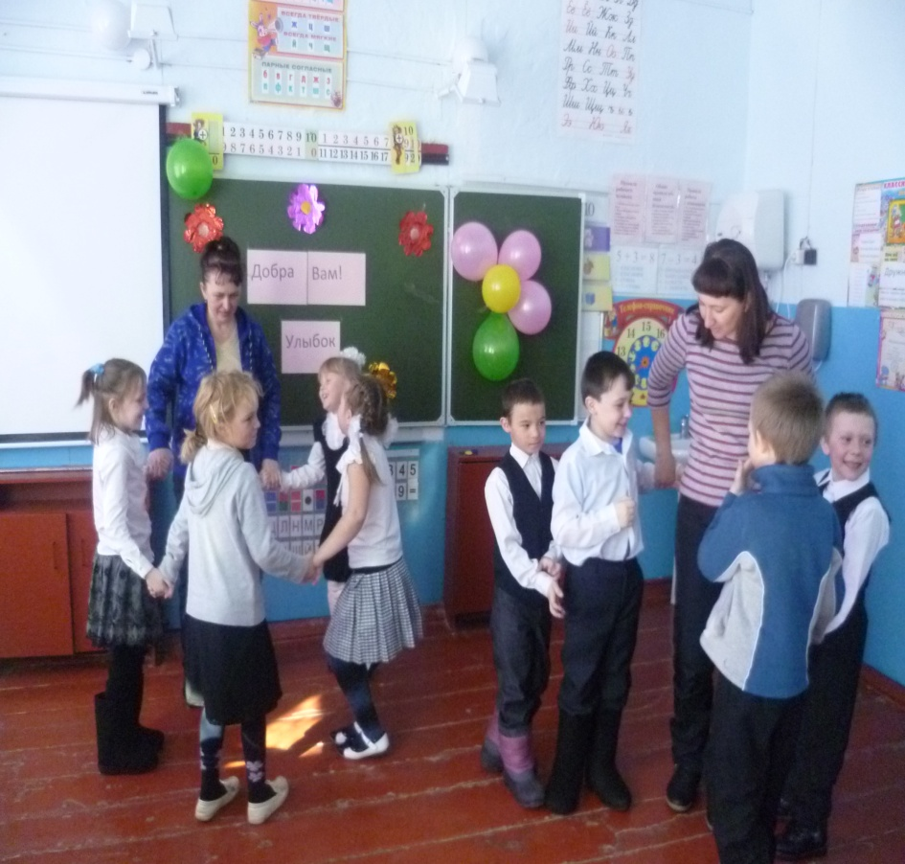
Пришло время поиграть!
А сейчас мы поиграем и, конечно же, узнаем,
Кто тут самый смелый, ловкий и умелый!

Slide 8
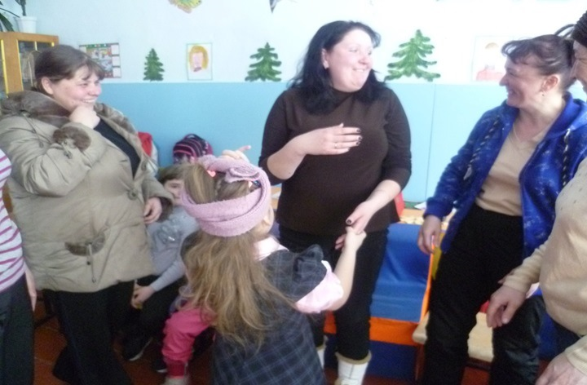
«Я узнаю свою маму!»
В игре принимает участие несколько мам и дети. Дети должны с завязанными глазами выбрать свою маму.

Slide 9
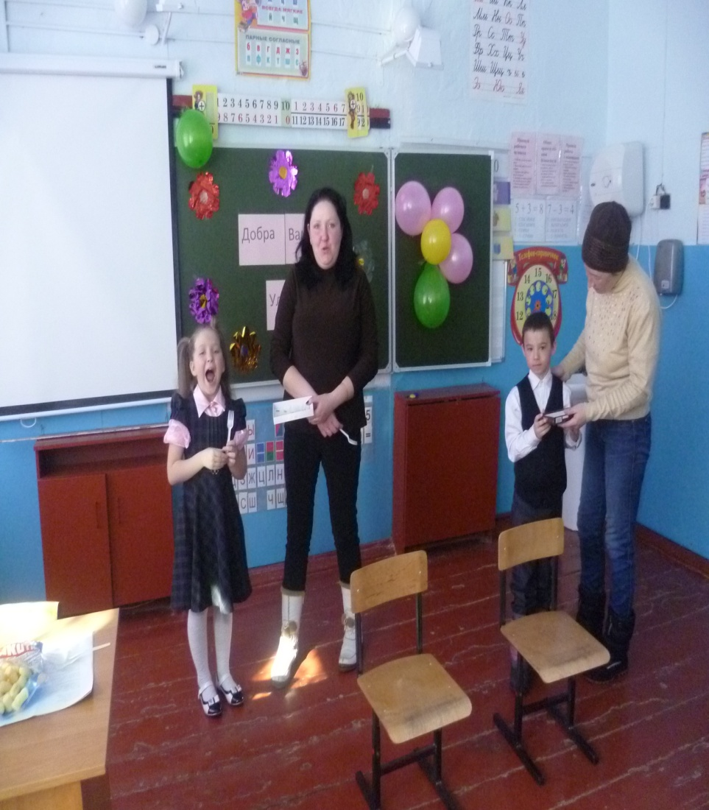
«Самый сладкий конкурс»

Slide 10
С праздником женским, началом весны, С первой весенней проталинкой! Будьте здоровы и счастливы Вы, Успехов больших Вам и маленьких!

Slide 11
Спасибо за внимание!

